Slide 1
أزمة العمل التطوعي

Slide 2
تعريف العمل التطوعي ....
- هو عمل غير ربحي غير وظيفي يقوم به الفرد أو مجموعة أفراد في سبيل تقديم إي مساعدة لأي شريحة من شرائح البشر وتنمية مستواها المعيشي بغض النظر عن مكان تواجدها .
1

Slide 3
-أشكال العمل التطوعي ..
عمل مؤسسي
عمل شخصي
2

Slide 4
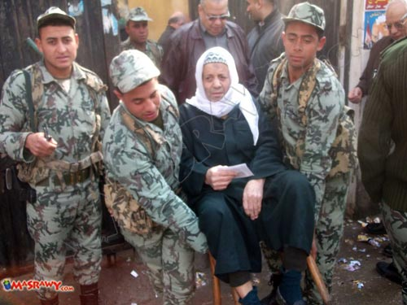
أولا.العمل الشخصي..
هو سلوك اجتماعي يمارسه الشخص من تلقاء نفسه
لحاجة ذاتية ونفسية .
- مثـــــــال»
مساعدة رجال كبيرة السن .

Slide 5
ثانيا.العمل المؤسسي ...
هو الشكل الأكثر تقدما في المجتمعات لأنه يستثمر الجهود البشرية والمادية
ويوجها التوجيه الصحيح لخدمة المجتمع .
مثـــال »
الجمعيات والمؤسسات الخيرية والأهلية .

Slide 6
أنواع العمل التطوعي..
التطوع بالوقت
التطوع بالجهد
التطوع بالأفكار
التطوع بالمال

Slide 7
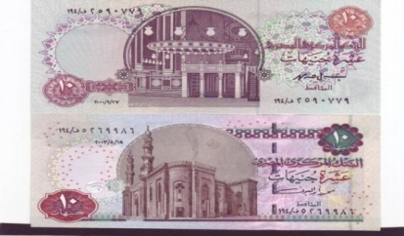
1- التطوع بــ المال
هذا النوع يكون عن طريق التبرع المادي .
2-التطوع بــ الوقت
عن طريق تخصيص 2ساعة علي الأقل أسبوعيا .
3-التطوع بـــ بالجهد 0
عن طريق بذل الجهد والعمل في الأعمال الخيرية .
4- التطوع بالأفكار .
عن طريق نشر الأفكار البناءة في المجتمع .

Slide 8
أهمية العمل التطوعي ...
المجتمع
الفرد

Slide 9
- بالنسبة للفرد.
1- الحصول علي الأجر والثواب.
قال رسول الله (صلي الله علية وسلم)
أن لله عبادا اختصهم الله بحوائج الناس حبب الخير فيهم وحبب الخير إليهم أولئك هم الآمنون من عذاب الله يوم القيامة .
2- شغل أوقات الفراغ .
3- تقدير الذات .

Slide 10
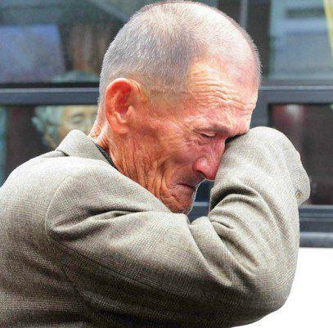
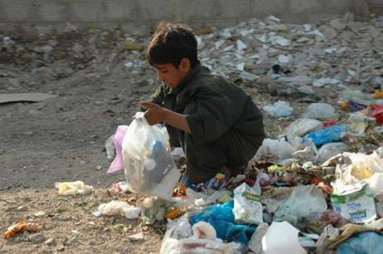
- بالنسبة للمجتمع .
1- تحسين المستوي الاجتماعي والاقتصادي للمحتاجين .
2-الحفاظ علي القيم الإسلامية .
3- تحقيق مبدأ التكافل الاجتماعي .

Slide 11
العمل التطوعي في العالم .
(أمريكا)
وأشارت التقارير إلى أن عدد المنظمات غير الربحية في أميركا بلغ مليونا ونصف المليون منظمة، وثلثها خيرية، و %48 منها قائم على أساس ديني. كما بلغ حجم التبرعات في أحد الأعوام القليلة الماضية 212 مليار دولار، %83 منها لإغراض دينية. - ووصلت موارد المنظمات غير الربحية في هذه الدولة إلى 174 مليار دولار، ويأتي %77.3 منها من الأفراد.

Slide 12
2- (إسرائيل (
-أما في إسرائيل فيوجد 35 ألف منظمة غير ربحية، تفوق منظمات العالم العربي والإسلامي وجمعياته، وبلغت التبرعات فيها 11 مليار دولار في سنة واحدة. ويشكل الدعم الحكومي %65

Slide 13
(مصر)
أما نسبة التطوع في مصر 2.2% !!!!!!!!!!!!!!!!!

Slide 14
.مجالات العمل التطوعي.
1- مساعدة الفقراء والمساعدات الإنسانية مثل الأيتام و الأرامل .
2-علاج المرضي بدون اجر (الأطباء )
3- المساعدات بالأدوية المجانية (الصيادلة)
4- محو الأمية والقضاء علي الجهل .
5- خدمة البيئة ..

